Slide 1
Informační zdroje pro studenty ZUR443
Mgr. Dana Mazancová
Brno, 29. března 2019

Slide 2
Podmínky absolvování předmětu
Zápočet
účast na všech přednáškách a seminářích
vypracování praktického úkolu
splnění písemného testu
Další termíny kurzu
pá 5. 4. 8:00 - 9:40 PC studovna knihovny 1.30
pá 12. 4. 8:00 - 9:40 PC studovna knihovny 1.30
pá 26. 4. 8:00 - 9:40 PC studovna knihovny 1.30

Slide 3
Osnova lekcí
Práce s informacemi, přehled informačních zdrojů, hodnocení informací
Práce s elektronickými informačními zdroji
přehled vyhledávacích technik
tvorba rešeršního dotazu
praktické vyhledávání v oborových databázích
Citace, citování, plagiátorství
Odborná terminologie, citační styly
Citování jednotlivých druhů dokumentů
Citační software, zvláštnosti citování
Práce s elektronickými informačními zdroji
EBSCO Discovery Service, nadstavbové nástroje
databáze elektronických knih
Citační databáze

Slide 4
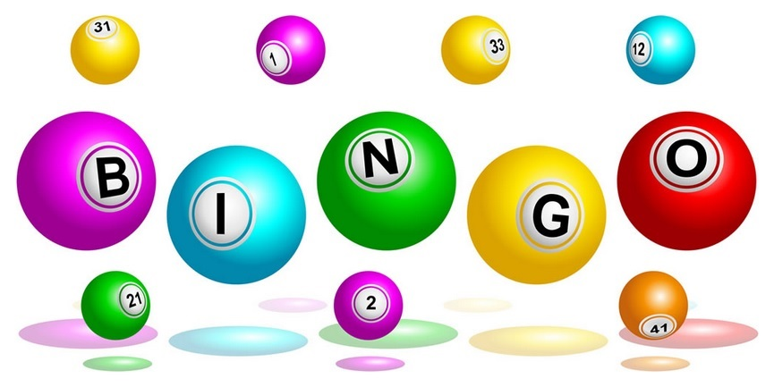
Zdroj: https://www.oakleighschool.co.uk/cs/blog/29-bingo-night-a-success

Slide 5
Práce s informacemi

Slide 6
Osnova
Práce s informacemi
informační společnost
informační gramotnost
Informační zdroje
typy informačních zdrojů
licencované zdroje
Kde hledat informační zdroje
Knihovny
Open Access
volně dostupné zdroje
Hodnocení informací

Slide 7
„Knowledge is power.“
Francis Bacon

Slide 8
Informační společnost
založená na informacích a znalostech
problémy při práci s informacemi:
velké množství
snadná dostupnost
kvalita

Slide 9
Kolik existuje informací online?
Množství informací na internetu v roce 2016 bylo 7,7 zetabajtů dat, což je 7,7 bilionu gigabajtů - běžný pevný disk má 1024 gigabajtů.
“Kdybychom všechny tyto informace vytiskli na papír s běžnou velikostí písma, pokryli bychom jím celé Spojené státy. Vrstvou vysokou 4,5 metru.”
Zdroj: GREGOR, Miloš a Petra VEJVODOVÁ. Nejlepší kniha o fake news, dezinformacích a manipulacích!!!. Brno: CPress, 2018. ISBN 978-80-264-1805-4.

Slide 10
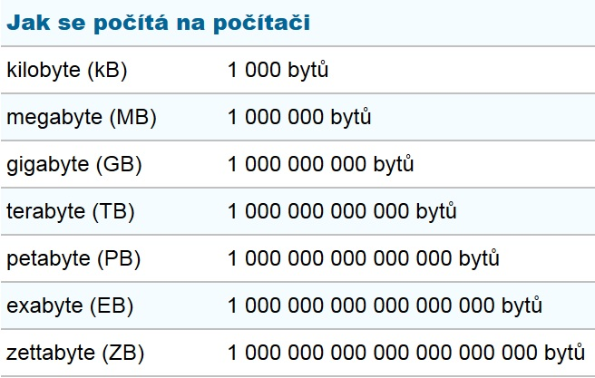
Kolik existuje informací?
Každý den vytvoří lidstvo 2,5 quintilionu bytů dat = 2,5 000 000 000 000 000 000 bytů.
Kvůli měření musely vzniknout nové jednotky.
Zdroje: Na informace je zapotřebí nová jednotka, zettabyte. Novinky.cz [online]. [cit. 2017-10-03]. Dostupné z: https://www.novinky.cz/internet-a-pc/209215-na-informace-je-zapotrebi-nova-jednotka-zettabyte.html How much data do we create every day? Forbes.com [online]. [cit. 2019-2-12]. Dostupné z: https://www.forbes.com/sites/bernardmarr/2018/05/21/how-much-data-do-we-create-every-day-the-mind-blowing-stats-everyone-should-read/#3ff7a21d60ba

Slide 11
Vyhledávání na internetu
více než 3.7 biliónu lidí používá internet
více než 1/2 všech hledání na webu je prováděna z mobilu
77% hledání je přes Google - každou sekundu provádí více než 40.000 hledání
5 biliónů hledání denně provedenou všechny vyhledávače
Zdroj: How much data do we create every day? Forbes.com [online]. [cit. 2019-2-12]. Dostupné z: https://www.forbes.com/sites/bernardmarr/2018/05/21/how-much-data-do-we-create-every-day-the-mind-blowing-stats-everyone-should-read/#3ff7a21d60ba

Slide 12
"Information these days seems to be everywhere. But rather than making research easier, this has made it harder, because when doing research you don´t just have to find any information, you have to find the right information."
Zdroj: The Fishscale of Academicness

Slide 13
Informační gramotnost
Rozpoznání informační potřeby
Schopnost (odbornou) informaci:
nalézt – znalost informačních zdrojů a vyhledávacích strategií
vyhodnotit – užitečnost/relevance
použít – pro daný účel, znalost autorského zákona, problematiky citování a plagiátorství

Slide 14
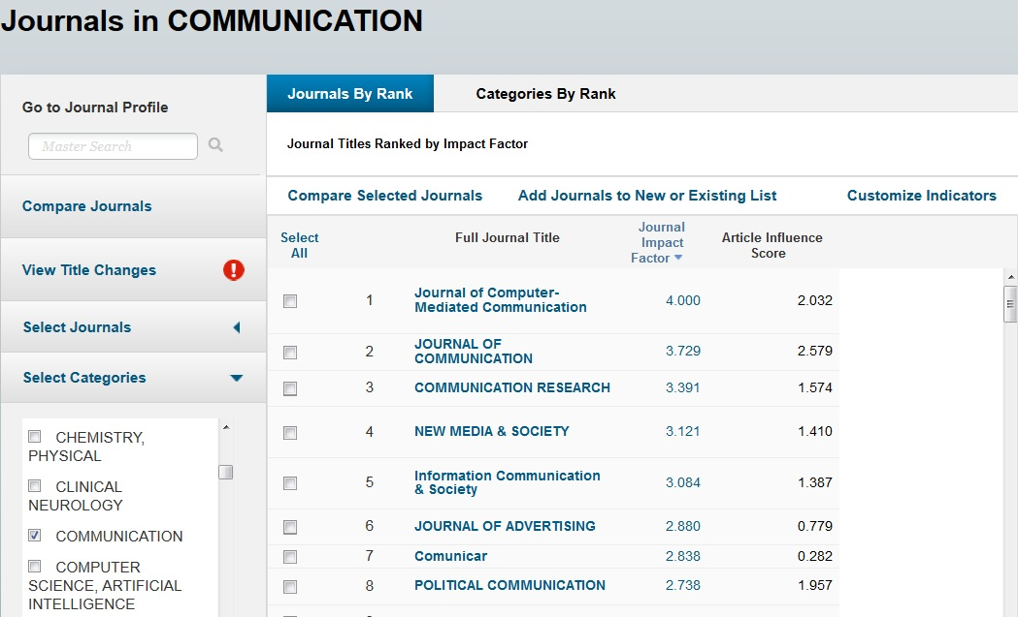

Slide 15
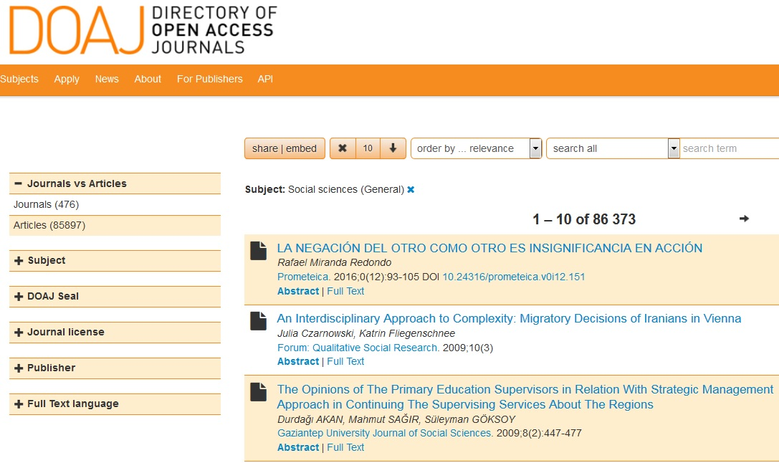

Slide 16
Informační průzkum
Práce s informačními zdroji
Hledání dokumentů, které souvisí se zvoleným tématem
Získání dokumentů*:
Výpůjčka z knihovny
Výpůjčka/dodání dokumentu z jiné knihovny v ČR/zahraničí – MVS, MMVS
E-prezenčka, Copy on Demand (CoD)
Licencované databáze
Internet
*jako dokument budeme pro potřeby naší výuky označovat texty, obrázky, fotky, videa tj. jakoukoli formu grafického znázornění informací

Slide 17
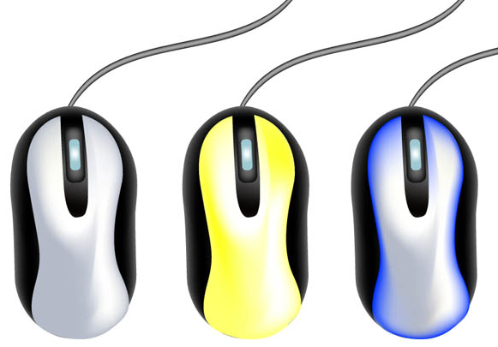
Informační
zdroje

Slide 18
Informační zdroje
Knihy
Periodika
odborné časopisy, magazíny
Referenční díla
encyklopedie, slovníky, tezaury, mapy, atlasy, bibliografie, adresáře, ročenky
Další zdroje
závěrečné práce, materiály z konferencí, vládní publikace, šedá literatura, noviny, newslettery)
Internet

Slide 19
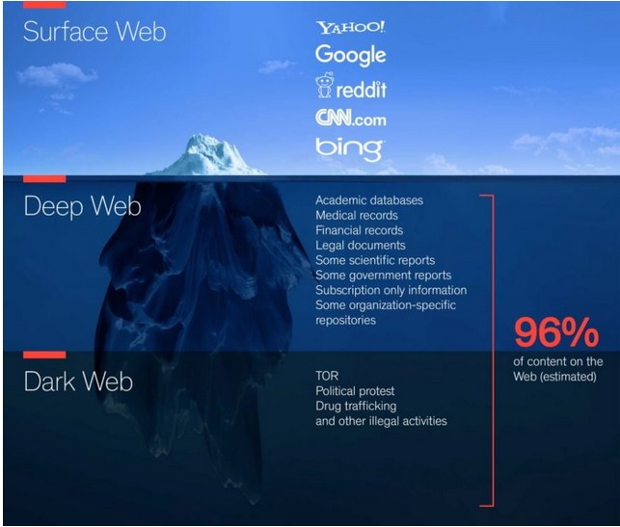
Surface Web x Deep Web x Dark Web
Zdroj: https://www.cnews.cz/co-je-to-deep-invisible-hluboky-dark-temny-web

Slide 20
Kde hledat
informační zdroje?

Slide 21
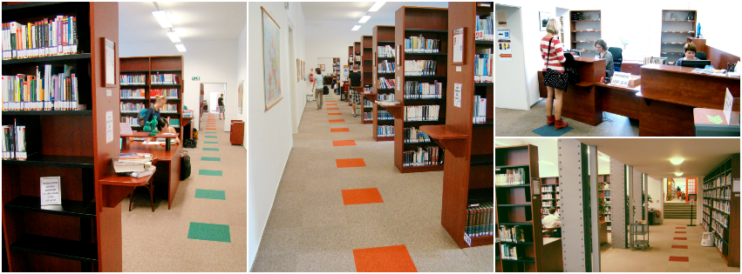
Knihovny

Slide 22
Katalogy knihoven
Lze prohledávat buď jednotlivě (např. Katalog MU, UK, MZK...)
Nebo použít tzv. souborné katalogy:
Souborný katalog ČR (CASLIN)
Knihovny.cz

Slide 23
Licencované zdroje I.
další výrazy - komerční zdroje/databáze, elektronické informační zdroje, e-zdroje, EIZ, databáze, dokumenty v elektronické podobě
dostupné prostřednictvím databází
volně dostupné
komerční (licencované)

Slide 24
Licencované zdroje II.
za úplatu – pro studenty MU zdarma ☺
informace jsou prověřené (prochází recenzním řízením)
články většinou dostupné dříve než v tištěné podobě
doporučený zdroj pro psaní seminárních a závěrečných prací

Slide 25
Jak se dostanu k licencovaným zdrojům?
stránky knihovny - http://knihovna.fss.muni.cz/ezdroje
databáze k oborům vyučovaným na FSS
Portál elektronických informačních zdrojů MU - http://ezdroje.muni.cz/
databáze i z dalších oborů

Slide 26
Jak se dostanu k licencovaným zdrojům mimo počítačovou síť MU?
Nastavte si na počítači vzdálený přístup:
OpenVPN
Shibboleth
EZproxy

Slide 27
Multioborové databáze
EBSCO
JSTOR
ProQuest
Sage Journals Online
ScienceDirect
SpringerLink
Taylor&Francis Online
Wiley Online Library
Multioborové databáze jsou dobrým
startovním místem pro vyhledávání
Můžete je prohledávat hromadně prostřednictvím discovery

Slide 28
E-booky
Gale Virtual Reference Library
Ebsco eBooks
Sage Knowledge
Taylor & Francis
eReading.cz

Slide 29
Kde hledat informace z médií?
Anopress Monitoring Online
Databáze českých mediálních zdrojů
Newton Media
Databáze slovenských mediálních zdrojů
PressReader
Zahraniční deníky a populárně naučné časopisy
Databanka ČTK- přístup z ÚK FSS a PC54

Slide 30
Závěrečné práce
Archiv závěrečných prací MU – Thesis
Vysokoškolské kvalifikační práce – Theses
DART – Europe E-theses Portal
ProQuest® Dissertations & Theses (PQDT OPEN) - Open Access Dissertatitons and Theses
10 rad, jak napsat a obhájit kvalitní diplomovou práci

Slide 32
Video The Canadian
Association of Research
Librarias a McGill University

Slide 33
Open Access
Alternativa k tradičnímu šíření vědeckých poznatků prostřednictvím vědeckých časopisů
Výrazně k němu přispěl vysoký nárůst cen předplatného časopisů (tzv. Serial Crisis)
Neomezený online přístup k vědeckým informacím

Slide 34
Cesty k Open Access
Zelená cesta
Autoarchivace v otevřených repozitářích
Snaha o zpřístupňování zejména recenzovaných publikací
Při publikování záleží na právech k dílu (v repozitáři se může objevit preprint, postprint, vydavatelská verze)
OA poskytují autoři

Slide 35
Cesty k Open Access
Zlatá cesta
Publikování v otevřených časopisech
OA poskytují vydavatelé
Fin. náklady na fungování nakladatelství a celého věd. publikování se přenášejí na autora, který platí autorský publikační poplatek (APC)
2 cesty - plně otevřené časopisy
- hybridní časopisy (problém double
dipping)
Nástroje na podporu - DOAJ (od 2003) a DOAB (od 2012)

Slide 36
Přínosy Open Access
Zrychlení výměny vědeckých informací
Rozšíření dostupnosti vědeckých informací
Zvýšení viditelnosti vědeckých informací
Zvýšení čtenářské základny
Zvýšení informačního dopadu

Slide 37
BBB - iniciativy
Budapešťská inciativa
Budapest Open Access Iniciative, 2002
Základní principy, zdůvodnění a postupy
Prohlášení z Bethesdy
Bethesda Statement on Open Access Publishing, 2003
Kroky pro přechod k OA pro všechny subjekty ve sféře vědeckého publikování (výzkumné instituce, vydavatele, vědce atd.)
Berlínská deklarace
Berlin Declaration on OA to Knowledge in Sciences and Humanities, 2003
Výzva pro vědce a vědecké instituce, podepsalo již na 300 institucí
MU – prvenství mezi českými univerzitami, připojila se 11. 10. 2010

Slide 38
Open Access zdroje
Directory of Open Access Journals (DOAJ) - přes 10.000 časopisů s otevřeným přístupem
Directory of Open Access Books (DOAB)
OAPEN Library - cílem projektu je volně publikovat plné texty recenzovaných knih se zaměřením na humanitní a sociální vědy
OpenAIRE – data z více než 450 repozitářů a OA časopisů

Slide 39
Repozitář MU
Funkce
Evidence publikací MU
Uložiště
Vyhledávací rozhraní
Vkládání příspěvků do repozitáře je dobrovolné

Slide 40
Registry otevřených repozitářů
ROAR - Registry of OA Repositories
OpenDOAR - Directory of OA Repositories

Slide 41
Další volně dostupné zdroje

Slide 42
Kde hledat odborné časopisy?
Central European Journal of Social Sciences and Humanities (CEJSH) - databáze bibliografických údajů a anglických abstraktů článků uveřejněných ve vědeckých časopisech z oblasti humanitních a společenských věd vycházejících v ČR, SR, v Maďarsku a Polsku.
De Gruyter Online - volně dostupný multioborový zdroj, stovky odborných časopisů.

Slide 43
Další zdroje
ROAD - the Directory of Open Access scholarly Resources - časopisy, konferenční sborníky, akademické repozitáře)
European Reference Index for the Humanities and the Social Sciences (ERIH PLUS)
Google Books
Google Scholar ;)

Slide 44
Kde hledat statistické údaje?
Český statistický úřad
Eurostat

Slide 45
Hodnocení informací

Slide 46
Hodnocení informací
Hledání vhodných inf. zdrojů/dokumentů
Zhodnocení, zda je dokumentů potenciálně užitečný (na základě bibliografického popisu)
Získání dokumentů
Studium/čtení dokumentů a hodnocení informací
Použití dokumentů k napsání písemné práce
Revize písemné práce
Odevzdání práce, hodnocení vyučujícího

Slide 47
Kritéria hodnocení informací
Relevance
Přesnost
Včasnost
Dostupnost
Porovnatelnost
Koherence
Úplnost

Slide 48
Kritéria hodnocení inf. zdrojů
Má zdroj i retrospektivní záběr?
Jsou informace založeny na výzkumu nebo na jiném přístupu?
Je zdroj v obecném povědomí?
Lze snadno identifikovat novinky?
Pro které uživatele je zdroj určen?
Je zdroj unikátní ve smyslu obsahu nebo formátu?
Je zdroj přívětivý vůči uživatelům a je možno s ním pracovat intuitivně?
…

Slide 49
Shrnutí

Slide 50
Pro vyhledávání odborných informací používejte licencované informační zdroje
Ověřené, kvalitní, jedinečné informace
Seznam databází
Stránky knihovny
Portál elektronických informačních zdrojů
Mimo počítačovou síť MU si nastavte vzdálený přístup
Např. OpenVPN, Shibboleth

Slide 51
Výukový materiál
Praktický manuál pro kurz ZUR443: Práce s informačními zdroji pro magisterské studium ZUR. [online]. [cit. 27-3-2019]. Dostupný z http://knihovna.fss.muni.cz/ckeditor/includes/files/OPVK/dokumenty/manual%20pro%20ZUR%20443_nahledweb.pdf

Slide 52
Použitá literatura
BARTOŠEK, Miroslav, Petra DĚDIČOVÁ, Ondřej FABIÁN, et al. Otevřený přístup k vědeckým informacím: současný stav v České republice a ve světě. V Brně: Vysoké učení technické v Brně, [2016]. ISBN 978-80-214-5282-4. [cit. 28-03-2019]. Dostupné také z: https://dspace.vutbr.cz/xmlui/handle/11012/61751
Open Access v ČR [online]. [cit. 28-03-2019]. Dostupný z: http://www.openaccess.cz/cs/openaccess/
BARTOŠEK, Miroslav. Open Access. Otevřený přístup k vědeckým informacím [online]. [cit. 28-03-2019]. Dostupný z http://knihovna.fss.muni.cz/soubory/OAweek-2011.pdf
KATUŠČÁK, D., B. DROBÍKOVÁ, R. PAPÍK. Jak psát závěrečné a kvalifikační práce. Nitra: Enigma, 2008, 161 s. ISBN 978-80-89132-70-6.
BOTHMA, Theo. Navigating information literacy: your information society survival toolkit. 3rd ed. Cape Town: Pearson Education, 2011, 208 s. ISBN 9781775782278.

Slide 53
Obrázky
https://www.cnews.cz/co-je-to-deep-invisible-hluboky-dark-temny-web
https://creativecommons.org/about/program-areas/open-access/open-access-logo/

Slide 54
Děkuji Vám za pozornost
Dana Mazancová
mazancov@fss.muni.cz
infozdroje@fss.muni.cz

